Slide 1

Bài 6: BIỂU MẪU (form)

Slide 2
NỘI DUNG BÀI HỌC
KHÁI NIỆM
TẠO BIỂU MẪU MỚI
CÁC CHẾ ĐỘ LÀM VIỆC VỚI BIỂU MẪU

Slide 3
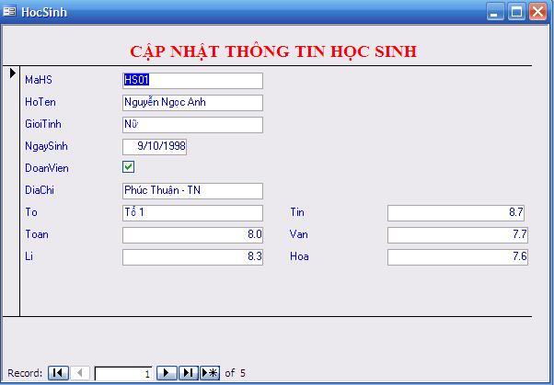
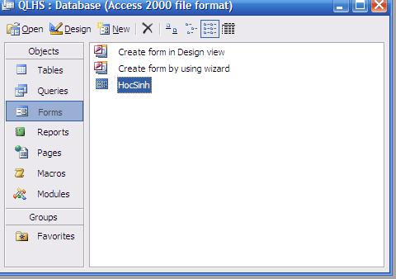
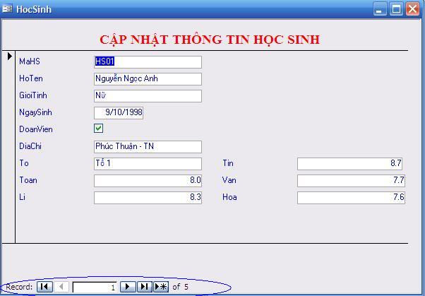
1) Khái niệm :
Biểu mẫu là một loại đối tượng trong cơ sở dữ liệu Access được thiết kế để :
- Hiển thị dữ liệu bảng dưới dạng thuận tiện để xem, nhập và sửa dữ liệu.
  - Thực hiện các thao tác thông qua các nút lệnh

Slide 4
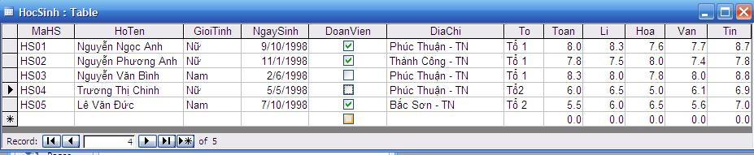
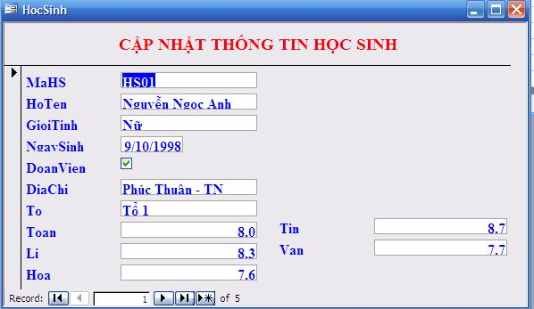
Cho biết sự khác nhau khi hiển thị dữ liệu ở 2 dạng dưới đây?

Slide 5
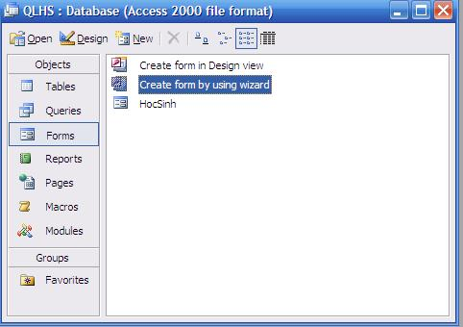
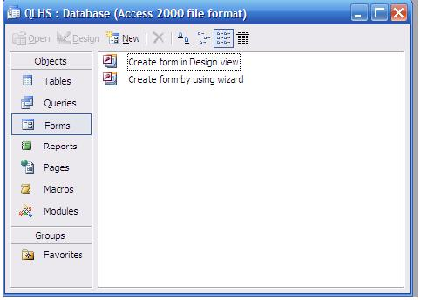
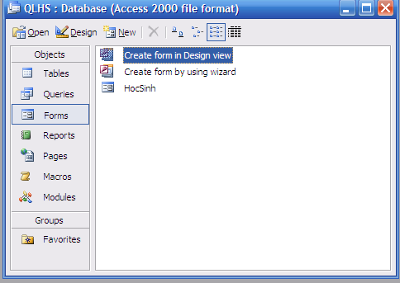
2) Tạo biểu mẫu mới :
Để làm việc với biểu mẫu, tại cửa sổ cơ sở dữ liệu ta chọn vào nhãn Forms
Tự thiết kế :
Nháy đúp chuột vào Create form in Design View
Dùng thuật sĩ :
Nháy đúp chuột vào Create form by using Wizard

Slide 6
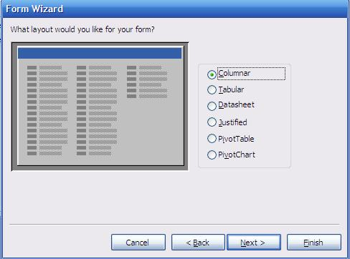
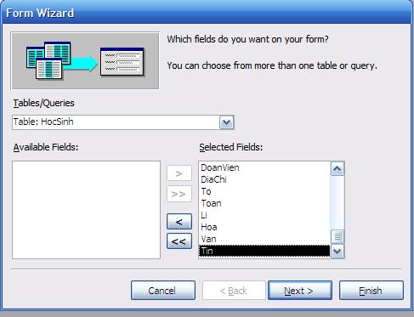
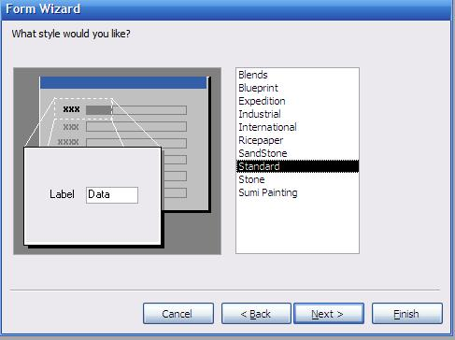
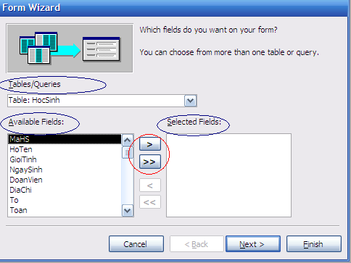
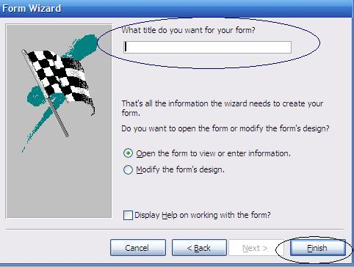
* Tạo biểu mẫu dùng thuật sĩ :
Ta thực hiện theo các bước sau :
  Bước 1 : Nháy đúp vào Create form by using Wizard
  Bước 2 : Trong hộp thoại Form Wizard, ta xác định :
    + Tại ô Tables/Queries : ta chọn bảng cần tạo biểu mẫu
  + Tại ô Available Fields : ta chọn các trường cần tạo trong biểu mẫu
  Bước 3 : Nháy chuột nút lệnh next, chọn cách bố trí và kiểu cho biểu mẫu
  Bước 4 : Nhập tên biểu mẫu, nháy nút lệnh Finish để kết thúc.

Slide 7
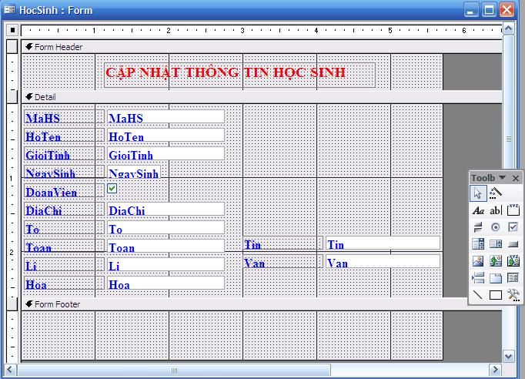
* Chỉnh sửa biểu mẫu trong chế độ thiết kế:
Thay đổi nội dung các tiêu đề;
Sử dụng phông chữ tiếng việt;
Thay đổi kích thước các trường;
Di chuyển các trường…

Slide 8

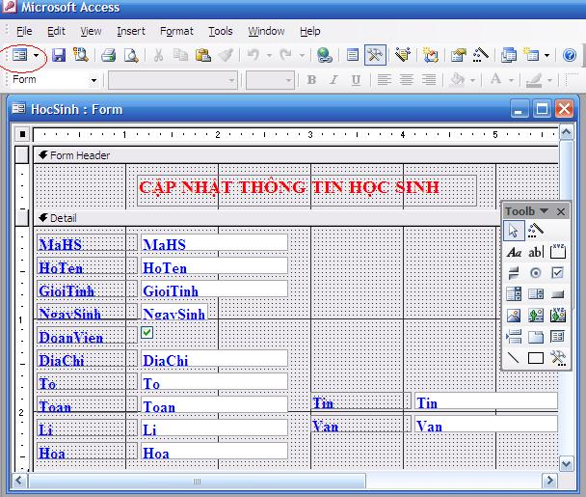
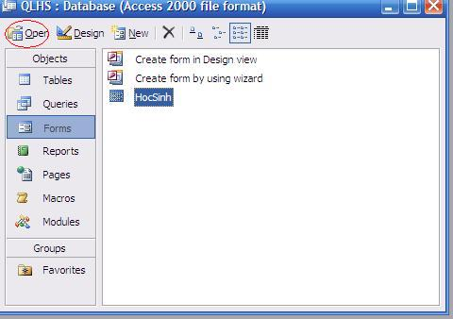
3) Các chế độ làm việc với biểu mẫu :
Chế độ biểu mẫu :
  Cách 1 : Nháy đúp chuột lên tên biểu mẫu
  Cách 2 : Chọn biểu mẫu rồi nháy nút lệnh
  Cách 3 : Nháy nút (Form View) nếu đang ở chế độ thiết kế

Slide 9
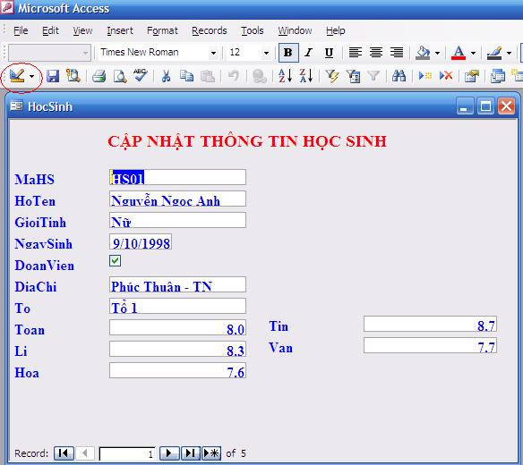
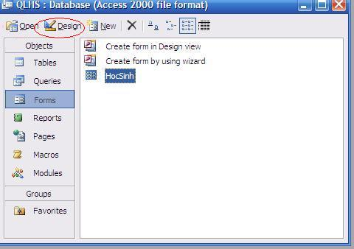
Chế độ thiết kế :
  Cách 1:Chọn biểu mẫu rồi nháy nút lệnh
  - Cách 2: Nháy nút nếu đang ở chế độ biểu mẫu

Slide 10
Ghi nhớ!
Qua bài học các em cần nắm được:
- Khái niệm biểu mẫu;
- Các bước tạo biểu mẫu;
- Các chế độ làm việc với biểu mẫu…

Slide 11
Chúc các em học tốt!

